Slide 1


Análisis y Desarrollo de Software
HAPPY KIDS

Slide 2

Análisis y Desarrollo de Software
Integrantes:
Karol Tatiana Santa Suarez
Emy Caroline Toro Areiza

Slide 3
Análisis y Desarrollo de Software
Planteamiento del Problema:
La tienda de sudaderas infantiles Happy Kids maneja sus procesos de inventario y ventas de forma manual. Esta modalidad genera errores en el control de productos (tanto en venta como en almacenamiento), además de demoras en la atención al cliente, ya que las actividades de verificación y validación de mercancía se realizan sin apoyo tecnológico. Estos inconvenientes afectan negativamente tanto a los clientes como a la organización. Por ello, se requiere implementar un sistema de información que agilice los procesos y ordene la gestión de datos.

Slide 4
Análisis y Desarrollo de Software
Justificación:
La implementación de un sistema de información es fundamental para modernizar y organizar las operaciones de Happy Kids. Este permitirá:
Mejorar el control de inventario, con conocimiento preciso de tallas, colores y existencias disponibles.
Reducir errores en el registro de pedidos y agilizar el proceso de ventas
Mejorar la atención al cliente al brindar información clara y confiable, aumentando su satisfacción y confianza en la marca.
Con ello, el negocio optimizará su tiempo, fortalecerá su administración y logrará un crecimiento ordenado y eficiente.

Slide 5
Análisis y Desarrollo de Software
Pregunta del proyecto:
¿Cómo puede mejorar un sistema web de comercio electrónico e inventario los procesos de venta, la administración operativa y la experiencia del cliente en Happy Kids?

Slide 6
Análisis y Desarrollo de Software
Objetivo General:
Diseñar e implementar un sistema de información para happy kids, que gestione eficientemente ventas como físicas y en línea , control de inventario en tiempo real, garantizar un manejo seguro y confiable de información, optimice procesos operativos y mejore la atención dl cliente

Slide 7
Análisis y Desarrollo de Software
Objetivo Específicos:
Desarrollar módulos para control de ventas, gestión de inventario y generación de reportes.
Crear una base de datos segura para productos, clientes y transacciones.
Implementar seguridad con perfiles de usuario y autenticación protegida.
Administrar datos de productos: categorías, precios, existencias y movimientos.
Construir una interfaz intuitiva y adaptable a distintos dispositivos

Slide 8
Análisis y Desarrollo de Software
Alcance:
El sistema de información para Happy Kids cubrirá gestión de inventario, registro de ventas, generación de reportes y validación de datos. Dirigido a administradores (gestión total) y vendedores (registrar ventas, consultar productos). La primera versión incluirá módulos de inventario, ventas, reportes y usuarios, optimizando procesos y garantizando información ágil e íntegra.

Slide 9
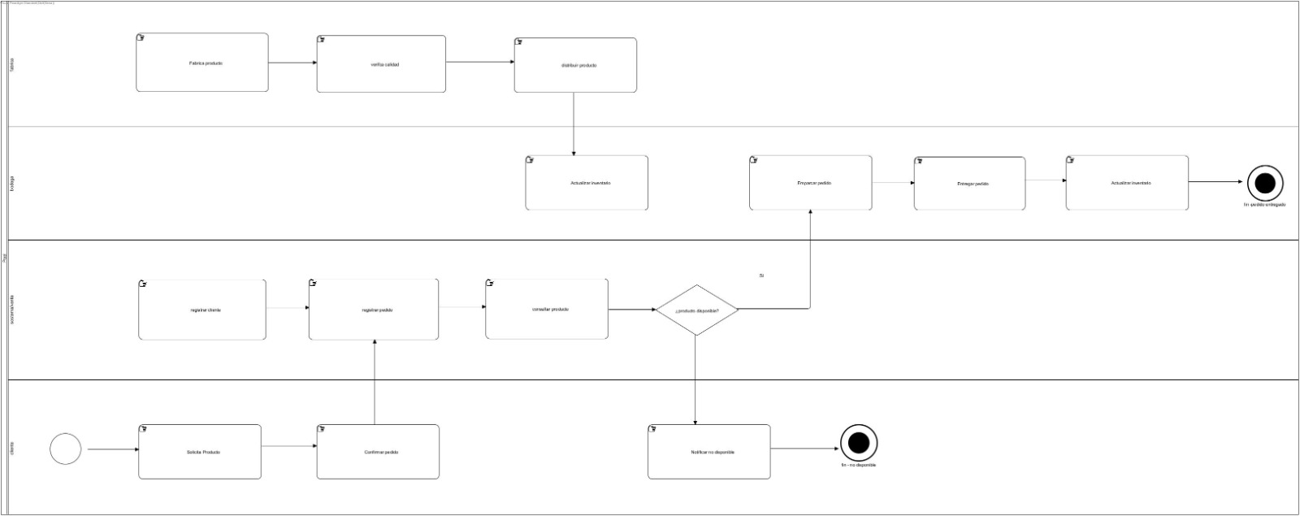
.
Análisis y Desarrollo de Software
BPMN:

Slide 10
Análisis y Desarrollo de Software
ESTADISTICAS DESCRIPTIVAS:
2. ¿Para qué tipo de clientes está pensada la marca? La marca está pensada para niños de todas las edades, ofreciendo prendas accesibles y adecuadas para diferentes necesidades.
3. ¿Qué comentarios o necesidades expresan los padres al comprar? Los padres buscan principalmente que las prendas sean cómodas, resistentes y de buena calidad para sus hijos.
¿Qué diferencia a Happy Kids de otras tiendas de ropa para niños? Nos diferenciamos porque fabricamos sudaderas con nuevas tendencias en moda infantil, combinando diseño, comodidad y calidad
5. ¿Qué buscan garantizar en cada compra? Garantizamos prendas de alta calidad a precios económicos, asegurando satisfacción y confianza en nuestros clientes.
6. ¿Qué aspectos consideran más importantes para una buena atención al cliente? Brindar una atención humana, respetuosa y personalizada, entendiendo las necesidades del cliente para que se sienta seguro y satisfecho con su compra
4. ¿Qué estrategias utilizan para atraer nuevos clientes? Desarrollamos diseños innovadores que se adaptan a distintos climas y estilos, manteniéndonos actualizados con las tendencias.

